Slide 1
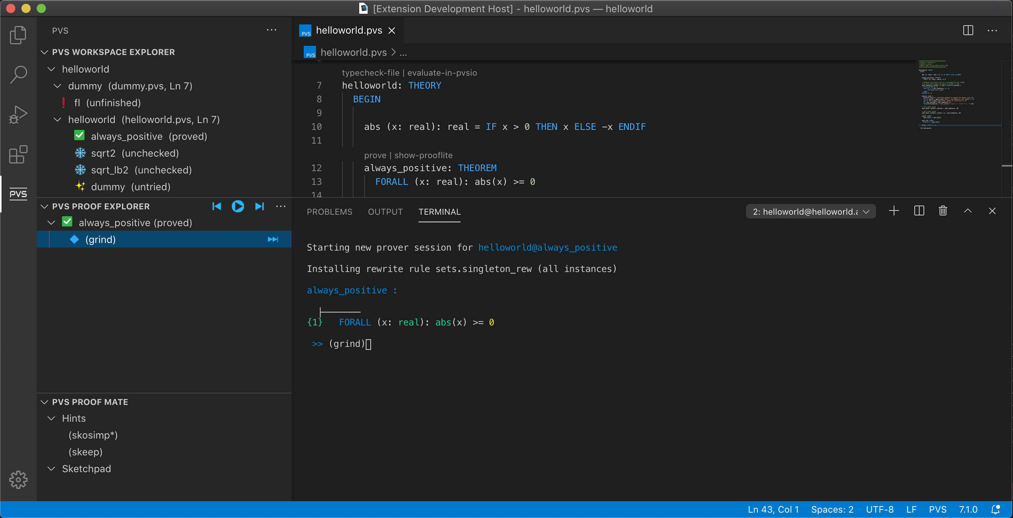
2
5
1
3
6
4

